Slide 1
Заместитель директора по УВР Виктория Григорьевна Харламова
Технология развивающего обучения как средство развития
конкурентноспособной личности
в условиях реализации ФГОС НОО

Slide 2
«В современных социально-экономических условиях жизни нашего общества, главной задачей образования является воспитание и обучение конкурентоспособного человека и гражданина...
..важнейшими качествами личности становятся инициативность, способность творчески мыслить и находить нестандартные решения, умение выбирать профессиональный путь, готовность обучаться в течение всей жизни. Все эти навыки формируются с детства.
Школа XXI века – это институт, соответствующий целям опережающего развития, обеспечивающий изучение не только достижений прошлого, но и технологий будущего Задача учителя – помочь детям найти себя в будущем, стать самостоятельными, творческими и уверенными в себе людьми.»

Slide 3
Конкурентноспособность
Конкурентоспособность - социально ориентированная система способностей, свойств и качеств личности, характеризующая ее потенциальные возможности в достижении успеха (в учебе, профессиональной и внепрофессиональной жизнедеятельности), определяющая адекватное индивидуальное поведение в динамически изменяющихся условиях, обеспечивающая внутреннюю уверенность в себе, гармонию с собой и окружающим миром.

Slide 4
Главная цель введения ФГОС ООО второго поколения заключается в создании условий, позволяющих решить стратегическую задачу Российского образования – повышение качества образования, достижение новых образовательных результатов, соответствующих современным запросам личности, общества и государства..

Slide 5
«Портрет» выпускника начальной школы в соответствии с ФГОС НОО
любящий свой народ, свой край и свою Родину;
уважающий и принимающий ценности семьи и общества;
любознательный, активно и заинтересованно познающий мир;
владеющий основами умения учиться, способный к организации собственной деятельности;
готовый самостоятельно действовать и отвечать за свои поступки перед семьей и обществом;
доброжелательный, умеющий слушать и слышать собеседника, обосновывать свою позицию, высказывать свое мнение;
выполняющий правила здорового и безопасного для себя и окружающих образа жизни.

Slide 6
Деятельностные формы и методы обучения
Игровые;
Ролевые;
Практико-риентированные;
Проблемные;
Рефлексивные и т.д.

Slide 7
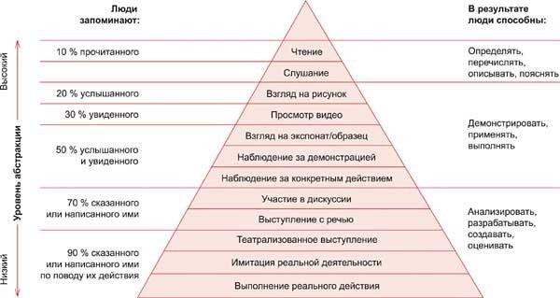
Эффективность методов обучения

Slide 8
Универсальные учебные действия
В широком значении – способность субъекта к саморазвитию и самосовершенствованию путём активного и сознательного присвоения нового социального опыта.
В более узком – совокупность способов действия учащего, обеспечивающих самостоятельное усвоение новых знаний, формирование умений, включая организацию учебного процесса (т.е. умение учиться).

Slide 9
Виды универсальных учебных действий
Регулятивные (умение учиться) - умение ставить себе конкретную цель, планировать свою жизнь, прогнозировать возможные ситуации.
Личностные (понять себя и чувства другого) – умение правильно оценивать себя и свои поступки; ребёнок начинает осознавать свою сопричастность к стране, в которой он живет, и, как следствие, у него воспитывается чувство патриотизма, возникает потребность в изучении истории своего государства.
Коммуникативные (общение) - умение взаимодействовать в социуме, вести диалог, участвовать в коллективном обсуждении проблем, четко выражать свои мысли, аргументировать свои высказывания, учитывать мнения других людей.
Познавательные (сделать учебу интересней) –умение познавать и исследовать окружающий мир; ребёнок овладевает не только общеучебными действиями (ставить цель, работать с информацией, моделировать ситуацию), а также логическими операциями (анализ, синтез, сравнение, классификация, доказательство, выдвижение гипотез ).

Slide 10
Теоретико-методологическая основа программы УУД
Теория развивающего обучения (Л.С.Выготский, П.Я.Гальперин,
Д.Б. Эльконин, В.В.Давыдов)
Культурно-историческая концепция (Л.С.Выготский)
Деятельностный подход (А.Н.Леонтьев, П.Я.Гальперин, Д.Б.Эльконин, А.В.Запорожец)
Теория планомерно-поэтапного формирования умственных действий и понятий (П.Я.Гальперин)
Историко-эволюционная концепция развития личности (А.Г.Асмолов)
Учение о психологическом возрасте (Л.С.Выготский, Д.Б.Эльконин)
Теория «задач развития» (Р.Хевигхерст)
Учение о ведущей роли обучения для развития (Л.С.Выготский, Д.Б.Эльконин, В.В.Давыдов)

Slide 11
Основные характеристики развивающего обучения
Активно-деятельностный способ (тип) обучения, идущий на смену объяснительно-иллюстративному способу (типу)
Развивающее обучение учитывает и использует индивидуальные особенности личности ребёнка
Педагогические воздействия опережают, стимулируют, направляют и ускоряют развитие наследственных данных личности
Ребенок является полноценным субъектом учебной деятельности
Развивающее обучение направлено на развитие всей целостной совокупности качеств личности.
Развивающее обучение происходит в зоне ближайшего развития ребенка

Slide 12
Развивающее обучение
Цель | Сущность | Механизм
Развитие личности и ее способностей | Ориентация учебного процесса на потенциальные возможности человека и их реализацию | Вовлечение обучаемых в различные виды деятельности

Slide 13
Методы обучения
создание проблемных ситуаций:
ситуация учебного спора;
метод решения учебных задач;
учебный диалог и т.д.

Slide 14
Развитие личности ребёнка на этапах развивающего обучения
В деятельности целеполагания воспитываются: свобода, целеустремленность, достоинство, честь, гордость, самостоятельность.
При планировании: самостоятельность, воля, творчество, созидание, инициатива, организованность.
На этапе реализации целей: трудолюбие, мастерство, исполнительность, дисциплинированность, активность.
На этапе анализа формируются: отношения, честность, критерии оценки, совесть, ответственность, долг.

Slide 15
Вывод
Развитие личности в системе образования обеспечивается, прежде всего, через формирование универсальных учебных действий в процессе использования технологии развивающего обучения
Овладение учащимися универсальными учебными действиями создают возможность самостоятельного успешного усвоения новых знаний, умений и компетентностей, включая организацию усвоения, то есть умения учиться.
Развитие умения учиться как «компетентности к обновлению компетенций» составляет цель образования и ключевое условие роста конкурентноспособности личности, общества и государства.

Slide 16
Концептуальная модель развития конкурентноспособности учащихся
Конкурентоспособный выпускник
Готовность
Профессиональные педагоги
образования к непрерывности
и самореализации
НОВАЯ ШКОЛА
субъекты
Администрация
Педагоги
Учащиеся
Родители
Партнёры
образовательное пространство
воспитательная работа
учебный процесс
внешняя среда
дополнительное образование
Санкт-Петербург
как социум
управление образованием
воспитание обучение социализация
функциональное ядро
технологии развивающего обучения
ИКТ
проектная и научно-исследователь-
ская деятель-
ность
здоровье-сберегающие технологии
социальные технологии адаптации
ресурсы
повышение квалификации педагогических кадров, стимулирование
ресурсное обеспечение
научно-методическое обеспечение
материально-техническое обеспечение

Slide 17
Комплект учебников и учебно-методических пособий «НАЧАЛЬНАЯ ШКОЛА ХХI ВЕКА»
Включен в Федеральный перечень учебников , учебно-методических и методических изданий, имеет гриф «Рекомендовано» Министерства образования Российской Федерации
Удостоен премии Президента Российской Федерации в области образования
Победитель конкурса по созданию учебников нового поколения, проводимого Министерством образования Российской Федерации и Национальным фондом подготовки кадров.
Обладатель книжного Оскара в номинации «Учебники ХХI века» XIV Московской международной книжной выставки – ярмарки
Notes:
17

Slide 18
Приоритетные цели «Начальной школы XXI века»
Целостное гармоничное развитие личности школьника;
формирование общих способностей и эрудиции
в соответствии с индивидуальными возможностями и
особенностями каждого.
Notes:
18

Slide 19
Личностно- ориентированное обучение
Сохранение и поддержка индивидуальности ребенка;
Целостное гармоничное развитие личности школьника в соответствии с индивидуальными возможностями и особенностями каждого.
Предоставление возможностей каждому ребенку работать в присущем ему темпе;
Обязательная успешная деятельность; обучение в зоне «ближайшего развития».
Предоставление права выбора деятельности, партнера, средств обучения;
Создание условий для реализации творческих возможностей ребенка;
Демократический стиль взаимоотношений обучающих и обучающихся;
Notes:
19

Slide 20
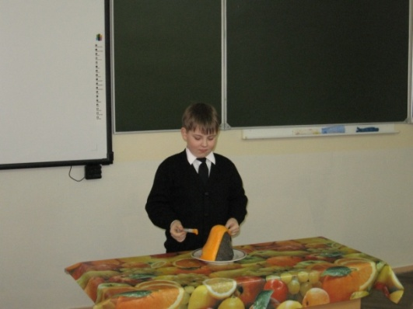
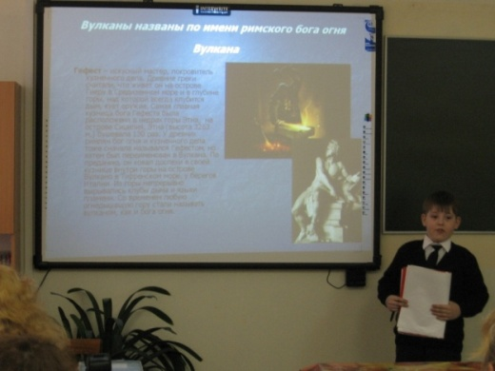
Научное общество младших
школьников ГБОУ лицея №419
Цели НОУ «Совята»
Выявление, развитие и поддержка одарённых детей, склонных к занятию исследовательской деятельностью;
Изменение процесса развития интеллектуально-творческого потенциала личности ребёнка путём совершенствования его исследовательских способностей в процессе саморазвития.
"Совята"
НОУ

Slide 21
Проект «Мы зажигаем звёзды»
Государственное бюджетное общеобразовательное учреждение лицей № 419 Петродворцового района Санкт-Петербурга стал победителем в конкурсе Приоритетного национального проекта «Образование» в Петродворцовом районе Санкт-Петербурга в 2010 г.между образовательными учреждениями, внедряющими инновационные образовательные программы

Slide 22
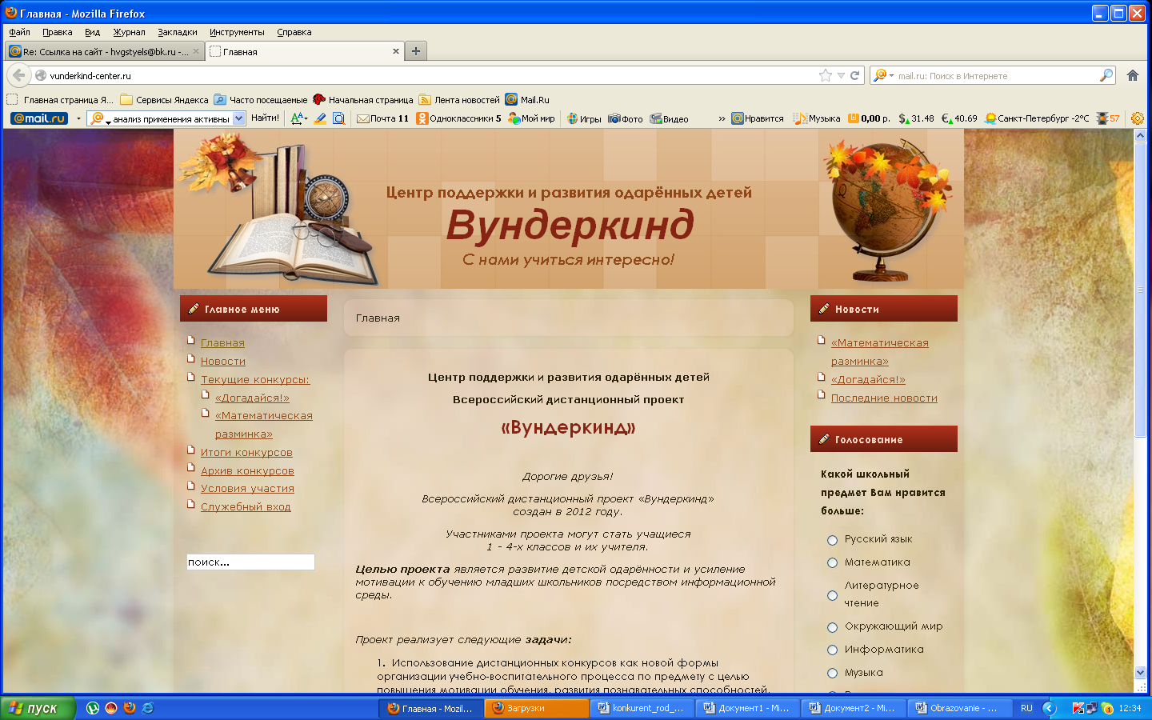

Slide 23
Спасибо за внимание!

